Slide 1










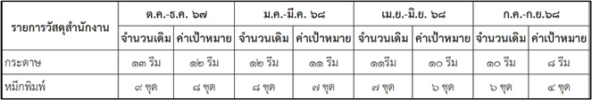
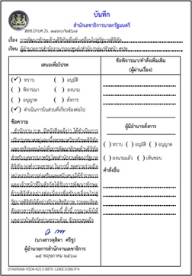

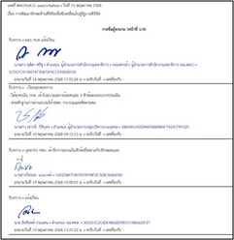

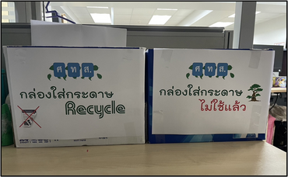
ประชาสัมพันธ์
“พอเพียง” หมายถึง จะดำเนินชีวิตอย่างพอเพียง พอประมาณ ไม่เบียดเบียนผู้อื่น ใช้ความรู้ความสามารถอย่างรอบคอบ ใช้ทรัพยากรด้วยความประหยัดให้เกิดความคุ้มค่า และไม่กระทำการใดที่ก่อให้เกิดความเดือดร้อนต่อตนเอง องค์กร และสังคม โดยยึดหลักปรัชญาเศรษฐกิจพอเพียง
ผลการดำเนินงาน
ตามแผนปฏิบัติการส่งเสริมคุณธรรม ประจำปี พ.ศ. ๒๕๖๘
ศูนย์เทคโนโลยีสารสนเทศและกำรสื่อสาร
กิจกรรม พอเพียง เรื่อง ลดปริมาณการใช้กระดาษและหมึกพิมพ์
ขั้นตอน
ขั้นตอน
การดำเนินการ
การดำเนินการ
รณรงค์ให้บุคลากรของศูนย์เทคโนโลยีสารสนเทศและการสื่อสาร สร้าง ส่งเอกสารทางอิเล็กทรอนิกส์ และมอบหมาย/สั่งการ ผ่านระบบสารบรรณอิเล็กทรอนิกส์ของ สลน. และแอปพลิเคชันไลน์กลุ่ม “หนังสือเวียน ศทส.” เพื่อลดปริมาณการใช้กระดาษ และวัสดุคอมพิวเตอร์ เช่น หมึกพิมพ์ โดยมีค่าเป้าหมายหลักและค่าเป้าหมายย่อย
ผลสำเร็จการดำเนินการ
โดยตั้งแต่เดือนตุลาคมถึง
เดือนพฤษภาคม 2568 สามารถลดปริมาณการใช้กระดาษได้ตามเป้าหมาย โดยในช่วงไตรมาสที่ 1 - 3 ระหว่างเดือนตุลาคม 2567 ถึงเดือนพฤษภาคม 2568 ที่ผ่านมา สามารถลดปริมาณกระดาษได้จำนวน 3 รีม และลดปริมาณการใช้หมึกพิมพ์ได้จำนวน 3 ชุด คิดเป็นร้อยละ 75
โดยยังคงต้องดำเนินการต่อไปในไตรมาสที่ 4 เพื่อให้สามารถลดปริมาณการใช้กระดาษมากยิ่งขึ้น
มีการรับ-ส่ง การแจ้งเวียน หนังสือราชการต่าง ๆ การมอบหมายงาน
ผ่านระบบสารบรรณอิเล็กทรอนิกส์
จัดทำกล่องคัดแยกเอกสารที่ใช้งานแล้ว โดยเฉพาะกระดาษที่ใช้แล้ว ๑ หน้า กลับมาใช้สำหรับการพิมพ์เอกสารประกอบการพิจารณาต่าง ๆ
คณะทำงานจัดทำและขับเคลื่อนแผนปฏิบัติการส่งเสริมคุณธรรม ศูนย์เทคโนโลยีสารสนเทศและการสื่อสาร

Slide 2


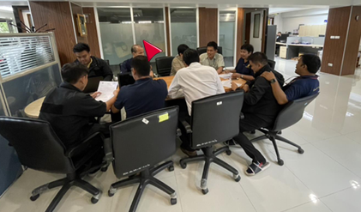


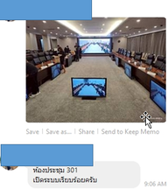
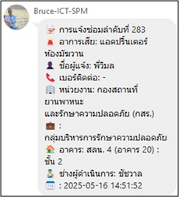
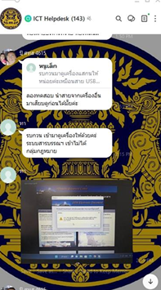
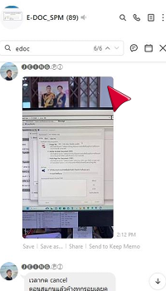

ประชาสัมพันธ์
“วินัย” หมายถึง ปฏิบัติหน้าที่ด้วยความรับผิดชอบ ตรงต่อเวลา มีระเบียบวินัยต่อตนเอง องค์กร และสังคม โดยคำนึงถึงหลักคุณธรรม จริยธรรม เคารพกฎ กติกา กฎหมาย รับผิดชอบต่อสังคมและสิ่งแวดล้อม
โดยกำหนดให้มีการจัดกิจกรรม “ส่งเสริมการปฏิบัติหน้าที่ ให้ตรงต่อเวลา”เพื่อให้บุคลากรของศูนย์เทคโนโลยีสารสนเทศและการสื่อสาร ปฏิบัติหน้าที่ด้วยความรับผิดชอบ ตรงต่อเวลา มีระเบียบวินัยต่อตนเอง องค์กร และสังคม
ผลการดำเนินงาน
ตามแผนปฏิบัติการส่งเสริมคุณธรรม ประจำปี พ.ศ. ๒๕๖๘
ศูนย์เทคโนโลยีสารสนเทศและกำรสื่อสาร
กิจกรรม วินัย เรื่อง ส่งเสริมการปฏิบัติหน้าที่ ให้ตรงต่อเวลา
การประชุมกลุ่มย่อยเพื่อทบทวนแนวทางการให้บริการด้านเทคโนโลยีสารสนเทศและการสื่อสาร ให้แก่บุคลากรที่เกี่ยวข้องกับงานบริการโดยตรง เช่น นักวิชาการคอมพิวเตอร์ เจ้าพนักงานธุรการ และเจ้าหน้าที่ช่างเครื่องคอมพิวเตอร์ กลุ่มบริหารระบบเครือข่ายและระบบคอมพิวเตอร์
ขั้นตอน
ขั้นตอน
การดำเนินการ
ผลสำเร็จการดำเนินการ
การดำเนินการ
โดยตั้งแต่เดือนตุลาคม 2567 ถึงเดือนพฤษภาคม 2568 บุคลากรของศูนย์เทคโนโลยีสารสนเทศและการสื่อสาร สามารถปฏิบัติหน้าที่ได้ตรงต่อเวลา
โดยไม่มีข้อร้องเรียนเรื่องความล่าช้า
ในการให้บริการจากผู้ใช้งาน
การแจ้งงานและรายงานผลการปฏิบัติงานผ่านแอปพลิเคชันไลน์กลุ่ม “กขค. แจ้งงาน” เพื่อให้มีความสะดวก รวดเร็ว และมีความคล่องตัวในการปฏิบัติงาน ช่วยให้สามารถปฏิบัติงานได้อย่างทันท่วงทีต่อทุสถาการณ์ รวมทั้งสามารถตรวจสอบการปฏิบัติงานย้อนหลังได้ อันจะช่วยสนับสนุนให้การปฏิบัติงานมีประสิทธิภาพมากยิ่งขึ้น
จัดทำกลุ่มไลน์สำหรับการรับแจ้งปัญหาการใช้งานระบบเทคโนโลยีสารสนเทศ “ICT Helpdesk” เพื่อเพิ่มช่องทางในการให้บริการให้มีความสะดวก รวดเร็ว และเพิ่มความเข้าใจในการสื่อสารปัญหาได้อย่างถูกต้องและชัดเจนมากยิ่งขึ้น
คณะทำงานจัดทำและขับเคลื่อนแผนปฏิบัติการส่งเสริมคุณธรรม ศูนย์เทคโนโลยีสารสนเทศและการสื่อสาร

Slide 3


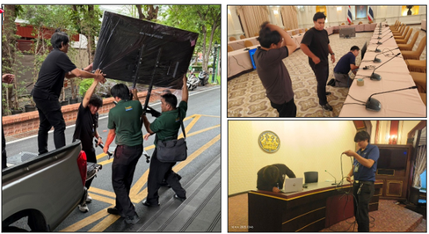

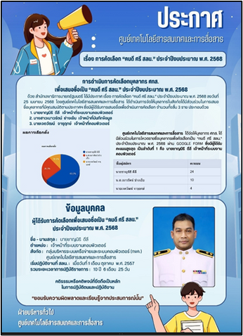
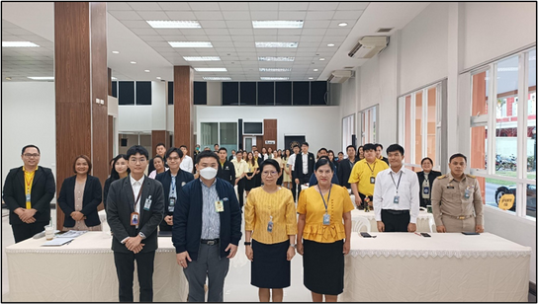

ประชาสัมพันธ์
“ สุจริต” หมายถึง ปฏิบัติหน้าที่ด้วยความซื่อสัตย์ ซื่อตรง ยืนหยัดรักษาความถูกต้อง ต่อต้านการทุจริตทุกรูปแบบ และไม่กระทำการใดที่ก่อให้เกิดความเสียหายต่อตนเอง องค์กร และสังคม
ผลการดำเนินงาน
ตามแผนปฏิบัติการส่งเสริมคุณธรรม ประจำปี พ.ศ. ๒๕๖๘
ศูนย์เทคโนโลยีสารสนเทศและกำรสื่อสาร
กิจกรรม สุจริต เรื่อง ไม่คด ไม่โกง โปร่งใส ในทุกงาน
ขั้นตอน
ขั้นตอน
การคัดเลือกบุคลากรศูนย์เทคโนโลยีสารสนเทศและการสื่อสาร เป็น “คนดี ศรี สลน.” ตามหลักเกณฑ์และวิธีการที่กำหนด เพื่อส่งเสริม ยกย่อง เชิดชู และเสริมสร้างขวัญกำลังใจให้กับบุคลากรที่ประพฤติตนตามประมวลจริยธรรมของข้าราชการพลเรือน และข้อกำหนดจริยธรรมของสำนักเลขาธิการนายกรัฐมนตรี
การดำเนินการ
การดำเนินการ
กำหนดแนวทางการปฏิบัติงานและการให้บริการของกลุ่มบริหารระบบเครือข่ายและระบบคอมพิวเตอร์ (กขค.) กลุ่มแผนและบริหารจัดการระบบเทคโนโลยีสารสนเทศ(กผบ.) กลุ่มพัฒนาระบบสารสนเทศนายกรัฐมนตรี (กสส.) และกลุ่มพัฒนาระบบงานดิจิทัล (กพท.) ซึ่งมีหน้าที่ให้บริการระบบเครือข่ายอินเทอร์เน็ต ระบบคอมพิวเตอร์ และระบบสารสนเทศต่าง ๆ แก่นายกรัฐมนตรี รองนายกรัฐมนตรี รัฐมนตรีประจำสำนักนายกรัฐมนตรี ผู้บริหาร และบุคลากรใน สลน. บนพื้นฐานความถูกต้อง เสมอภาค และเท่าเทียมกัน
ผลสำเร็จการดำเนินการ
โดยในช่วงเดือนตุลาคม 2566 ถึงเดือนพฤษภาคม 2568 ที่ผ่านมา คิดเป็นผลสำเร็จตามค่าเป้าหมายร้อยละ 75 และยังต้องดำเนินการต่อไปในไตรมาสที่ 4
นอกจากจะป้องกันไม่ให้เกิดข้อร้องเรียนจากผู้ใช้บริการแล้ว ยังเป็นการสร้างมาตรฐานในการปฏิบัติงานให้กับบุคลากร ศทส. ซึ่งจะนำไปสู่วัฒนธรรมองค์กรในด้านการให้บริการที่ดีของหน่วยงานในอนาคตได้
ส่งเสริมให้มีการดำเนินการตามประกาศของสำนักเลขาธิการนายกรัฐมนตรีเรื่อง ประกาศเจตนารมณ์ไม่รับของขวัญของกำนัลทุกชนิดจากการปฏิบัติหน้าที่ (No Gift Policy) ประจำปีงบประมาณ พ.ศ. 2568 โดยได้เข้าร่วมอบรมในโครงการเสริมสร้างความรู้ความเข้าใจการประเมินคุณธรรมและความโปร่งใสในการดำเนินงานของ
คณะทำงานจัดทำและขับเคลื่อนแผนปฏิบัติการส่งเสริมคุณธรรม ศูนย์เทคโนโลยีสารสนเทศและการสื่อสาร

Slide 4


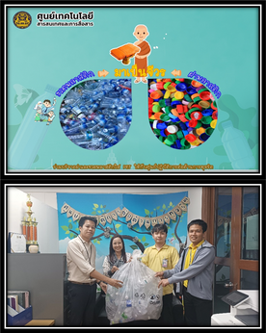

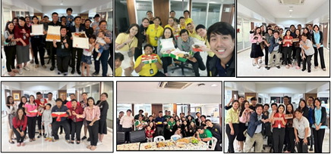

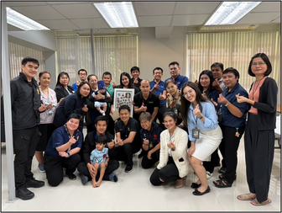


ประชาสัมพันธ์
“จิตอาสา” หมายถึง การช่วยเหลือเกื้อกูล เอื้อเฟื้อเผื่อแผ่ เสียสละ ปฏิบัติหน้าที่โดยคำนึงถึงประโยชน์ส่วนรวม และไม่หวังผลประโยชน์อื่นใดตอบแทน
ผลการดำเนินงาน
ตามแผนปฏิบัติการส่งเสริมคุณธรรม ประจำปี พ.ศ. ๒๕๖๘
ศูนย์เทคโนโลยีสารสนเทศและกำรสื่อสาร
กิจกรรม จิตอาสา เรื่อง การมีส่วนร่วมในการแบ่งปันมอบของขวัญ เงินสิ่งของแก่บุคคลอื่นในโอกาสต่าง ๆ
ขั้นตอน
ร่วมในกิจกรรมบริจาคขวดน้ำพลาสติกเพื่อรีไซเคิลเป็นผ้าไตรจีวร เพื่อส่งมอบให้ศูนย์ปฏิบัติการต่อต้านการทุจริตเพื่อส่งต่อไปยังศูนย์การเรียนรู้สิ่งแวดล้อมวัดจากแดง จ. สมุทรปราการ ทั้งนี้ ได้มีกาประชาสัมพันธ์ภายใน ศทส. ให้สามารถร่วมบริจาคได้อย่างต่อเนื่อง โดยทำการส่งมอบเมื่อวันที่ 19 พฤษภาคม 2568
ขั้นตอน
การดำเนินการ
การดำเนินการ
ศูนย์เทคโนโลยีสารสนเทศและการสื่อสาร ได้ดำเนินกิจกรรมโดยร่วมอวยพรวันเกิดและมอบของขวัญให้แก่เพื่อนสมาชิกตามเดือนเกิดภายในหน่วยงาน
ผลสำเร็จการดำเนินการ
ระหว่างเดือนตุลาคม 2567 ถึงเดือนพฤษภาคม 2568 ศทส. ได้ร่วมกิจกรรมจิตอาสา รวมจำนวน 3 กิจกรรม
นอกจากช่วยสร้างรอยยิ้มให้แก่ผู้รับ สร้างความอิ่มเอมใจให้แก่ผู้มอบแล้ว ยังเป็นการสร้างความเป็นน้ำหนึ่งใจเดียวกันของบุคลากร ศทส. มีการพูดคุยสื่อสารถ้อยที
ถ้อยอาศัย การติดต่อประสานงานภายในและการทำงานเป็นทีมมีบรรยากาศที่ดีขึ้น ช่วยส่งเสริมให้การปฏิบัติงานสำเร็จลุล่วงตามเวลา และมีประสิทธิภาพมากขึ้น
การมอบของขวัญเพื่อเป็นขวัญกำลังใจให้กับบุคลากรที่ลาออกจากการปฏิบัติงาน
คณะทำงานจัดทำและขับเคลื่อนแผนปฏิบัติการส่งเสริมคุณธรรม ศูนย์เทคโนโลยีสารสนเทศและการสื่อสาร

Slide 5

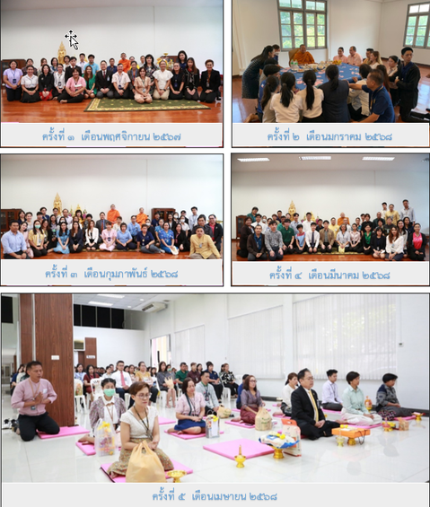

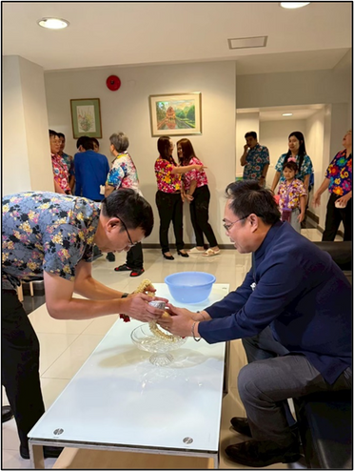

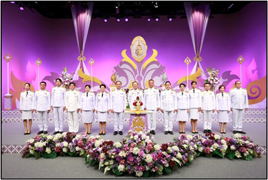
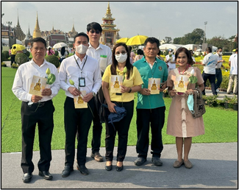

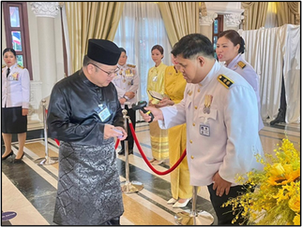
ประชาสัมพันธ์
ร่วมกิจกรรมเข้าวัดทำบุญเดือนเกิด ซึ่งจัดเป็นประจำทุกเดือนโดยชมรมกัลยาณธรรม เพื่อส่งเสริมคุณธรรมจริยธรรมของบุคลากร ในช่วงเดือนตุลาคม 2567
ถึงเดือนพฤษภาคม 2568 ที่ผ่านมา บุคลากรของศูนย์เทคโนโลยีสารสนเทศและการสื่อสาร ได้เข้าร่วมกิจกรรมเข้าวัดทำบุญเดือนเกิด จำนวน 5 ครั้ง
ผลการดำเนินงาน
ตามแผนปฏิบัติการส่งเสริมคุณธรรม ประจำปี พ.ศ. ๒๕๖๘
ศูนย์เทคโนโลยีสารสนเทศและกำรสื่อสาร
กิจกรรม กตัญญู
ส่งเสริมให้บุคลากร ศทส. แสดงออกซึ่งความจงรักภักดีต่อสถาบันชาติ ศาสนา พระมหากษัตริย์ และกตัญญูต่อผู้มีพระคุณ
ขั้นตอน
ขั้นตอน
การดำเนินการ
การดำเนินการ
การร่วมสำนึกรู้คุณต่อผู้มีพระคุณโดยมีการจัดกิจกรรมรดน้ำดำหัวผู้บังคับบัญชาเนื่องในเทศกาลสงกรานต์ประจำปี 2568
ศูนย์เทคโนโลยีสารสนเทศและการสื่อสาร ได้แสดงความจงรักภักดีต่อสถาบัพระมหากษัตริย์ โดยการเข้าร่วมการบันทึกเทปโทรทัศน์และกล่าวบทอาเศียรวาทถวายพระพรชัยมงคลสมเด็จพระนางเจ้าสุทิดาพัชรสุธาพิมลลักษณ พระบรมราชินี เนื่องในโอกาสวันเฉลิมพระชนมพรรษา 3 มิถุนายน 2568
การน้อมสักการะพระบรมสารีริกธาตุ (พระเขี้ยวแก้ว) จากสาธารณรัฐประชาชนจีน ที่มาประดิษฐานเป็นการชั่วคราว ณ มณฑลพิธีท้องสนามหลวง เพื่อเฉลิมพระเกียรติพระบาทสมเด็จพระเจ้าอยู่หัว เนื่องในโอกาสมหามงคลเฉลิมพระชนมพรรษา 6 รอบ 28 กรกฎาคม 2567 และในโอกาสครบรอบ 50 ปี การสถาปนาความสัมพันธ์ทางการฑูตไทย – จีน จำนวน 2 ครั้ง ได้แก่วันที่ 23 ธันวาคม 2567 และวันที่ 6 กุมภาพันธ์ 2568
ผลสำเร็จการดำเนินการ
โดยตั้งแต่เดือนตุลาคม 2567 ถึงเดือนพฤษภาคม 2568 บุคลากรของศูนย์เทคโนโลยีสารสนเทศและการสื่อสาร สามารถปฏิบัติหน้าที่ได้ตรงต่อเวลา โดยไม่มีข้อร้องเรียนเรื่องความล่าช้าในการให้บริการจากผู้ใช้งาน
การเข้าร่วมปฏิบัติงานสนับสนุนงานสโมสรสันนิบาต โดยการจัดเตรียมระบบเครือข่ายอินเทอร์เน็ตและระบบลงทะเบียนสำหรับผู้เข้าร่วมงาน และอำนวยความสะดวก
ด้านเทคโนโลยีสารสนเทศให้กับกองอำนวยการร่วมเพื่อรักษาความปลอดภัยให้แก่ผู้เข้าร่วมงาน
คณะทำงานจัดทำและขับเคลื่อนแผนปฏิบัติการส่งเสริมคุณธรรม ศูนย์เทคโนโลยีสารสนเทศและการสื่อสาร

